Slide 1


Проект
«Вместе весело…»
муниципальное бюджетное общеобразовательное учреждение « Средняя общеобразовательная школа №6 им. Героя Советского Союза А. В. Попова»
Экологический марафон «Подарок городу», посвящённый празднованию 850-летнего юбилея города Великие Луки

Slide 2
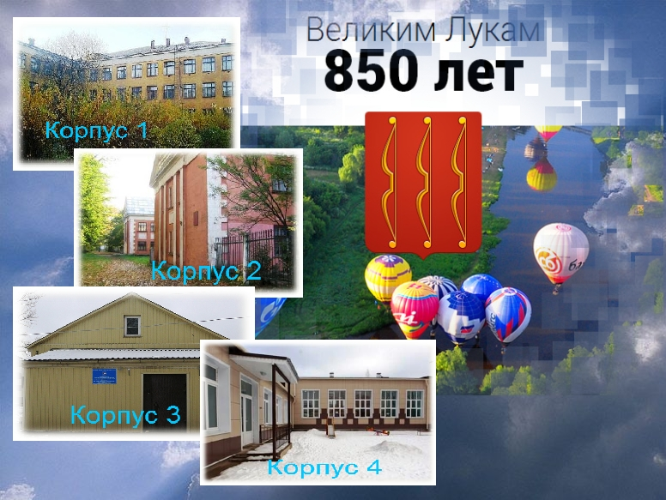

Slide 3
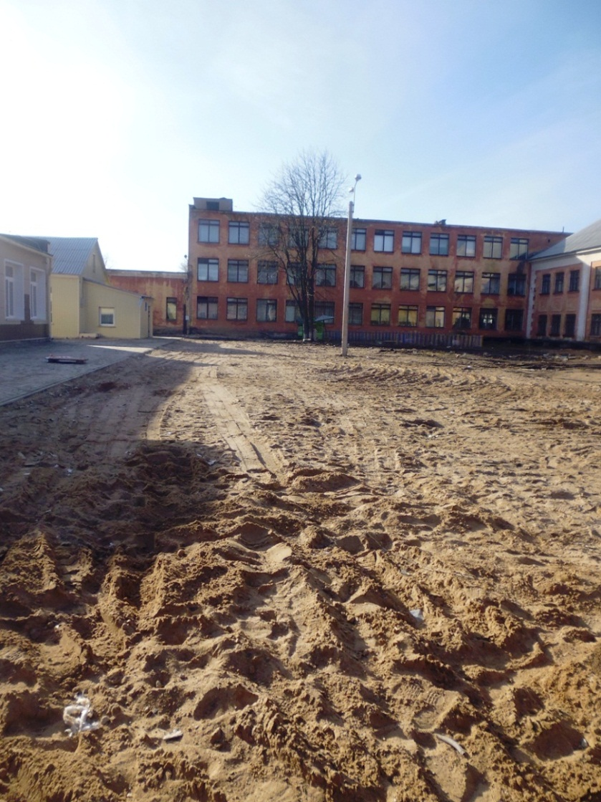
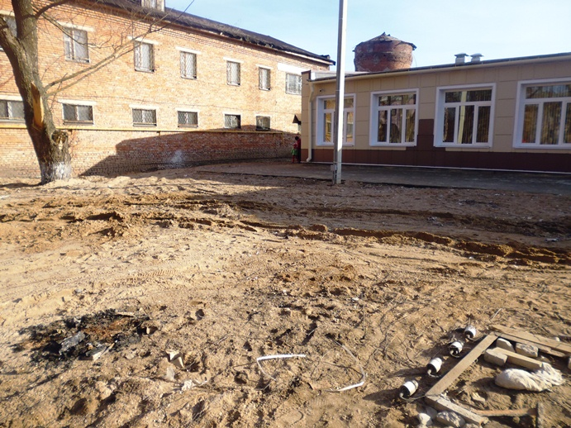
Исходная ситуация
Авторам проекта представляется необходимым благоустроить территорию, находящуюся в непосредственной близости от указанного корпуса.

Slide 4
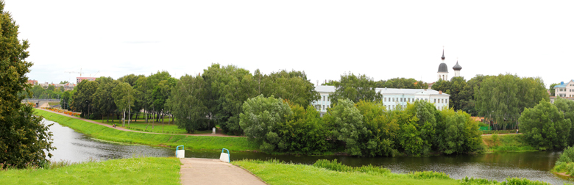
Цель
Эстетическое благоустройство пришкольного участка в рамках мероприятий, посвященных 850-летию со дня основания города Великие Луки.

Slide 5

Задачи
- ознакомление с основами ландшафтного проектирования;
- обоснование актуальности проблемы преобразования участка территории , прилегающей к корпусу №4 МБОУ СОШ №6 в эстетичный внутренний дворик;
- выбор стиля дизайн-преобразования пришкольного участка и составление его структурных пейзажных композиций;
- оценка проекта преобразования пришкольного участка и условий его практической реализации;
- реализация проекта на практике;
- воспитание любви к родной школе, городу;
- сплочение коллектива обучающихся, педагогов и родителей, объединенных общим делом.

Slide 6
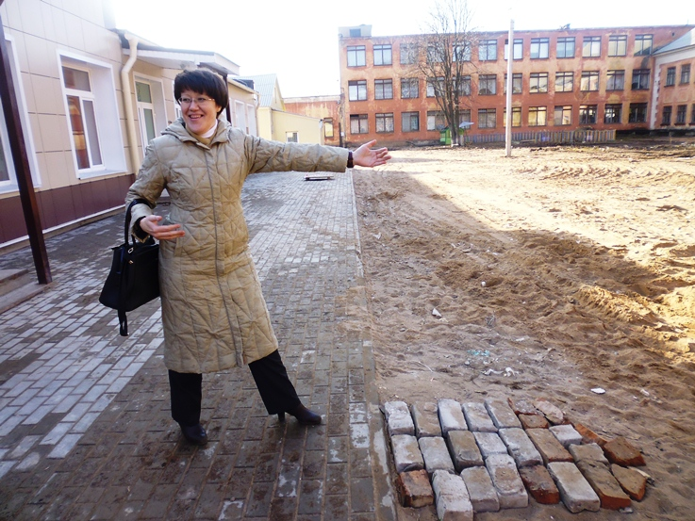
Обоснование проблемы
В данный момент часть территории, прилегающей к корпусу №4, представляет собой абсолютно неухоженную площадку.

Slide 7

1 этап Подготовительный»
Задачи: организационное собрание творческой группы, определение цели и задач; выбор места реализации проекта с учетом количества необходимого материала и масштабного соотношения частей выбранного участка.

Slide 8


2 этап
«Проектный»
Задачи: создание эскизов как всего дизайн-преобразования участка, так и его отдельных пейзажных композиций, выбор посевного и посадочного материалов.

Slide 9

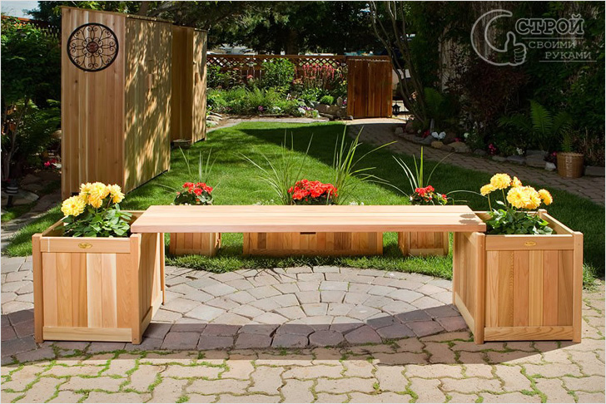
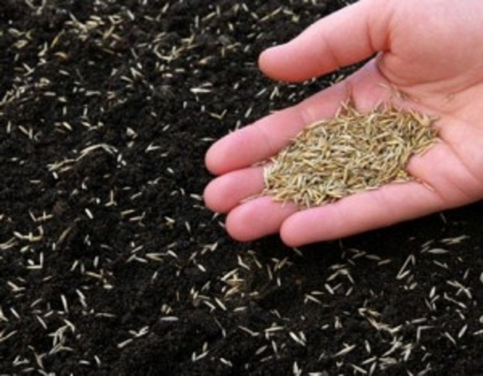
3 этап
«Практический»
Задачи: первоначальная посадка, посев газона, установка скамеек, изготовление ограды, оформление фотовыставки, баннеров.

Slide 10

4 этап
«Перспективный»
Задачи: анализ выполнения проекта, достижение результатов, участие каждого в подготовке и реализации проекта, значение совместной трудовой деятельности, одобрение инициативы учащихся, творческое и трудовое единение старшего и младшего поколения.

Slide 11
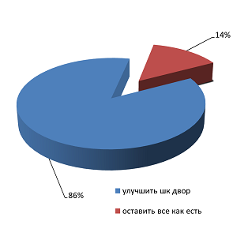

Социологический опрос:
Вопрос «Считаете ли вы нужным вносить какие-либо изменения в оформление школьного двора?»

Slide 12
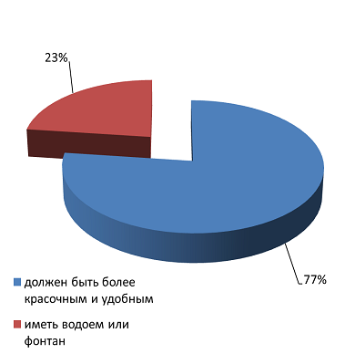

Вопрос «На ваш взгляд, каким должен быть школьный двор ?»

Slide 13
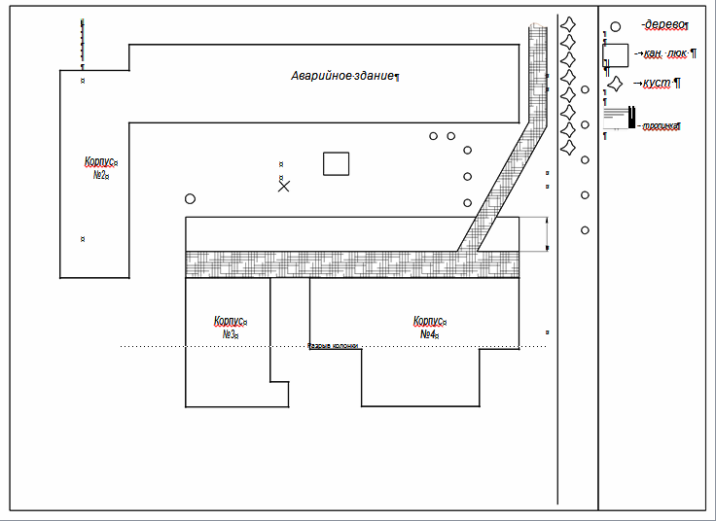
План-схема

Slide 14
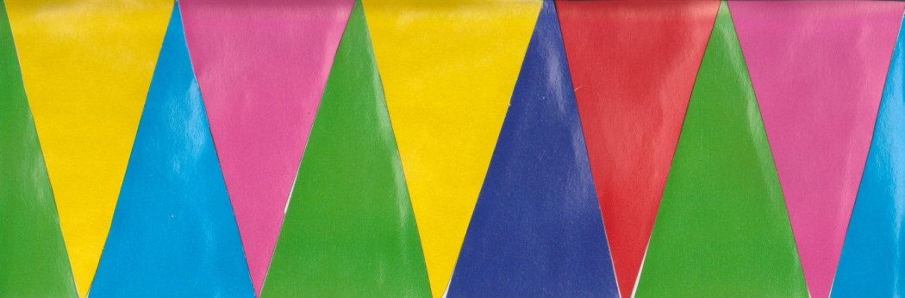
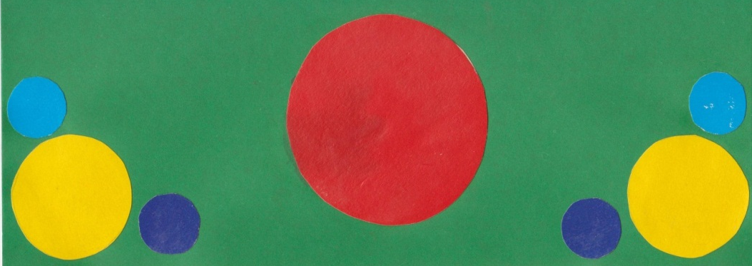

Выбор оформления цветочных клумб
Вариант №1
Вариант №2
Вариант №3

Slide 15
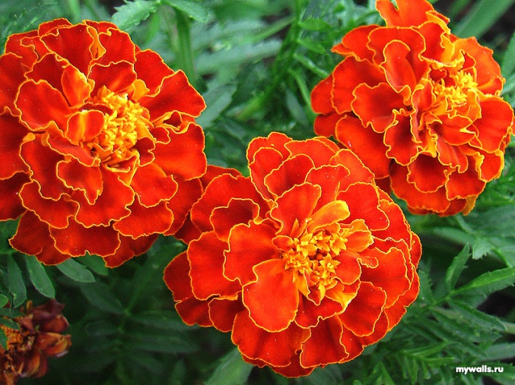
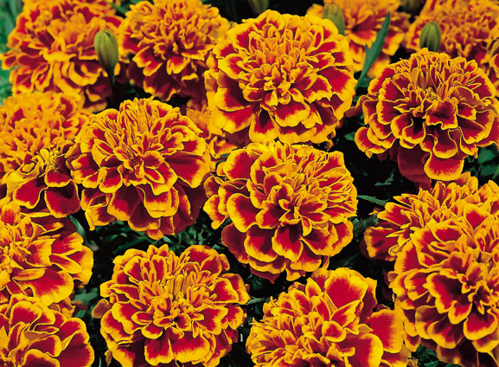
План посадки однолетников
Для создания своей клумбы будем использовать бархатцы.
Бархатцы (тагетес)- семейство Астровые. В культуре известно около 30 видов, из которых широко культивируются 3.

Slide 16
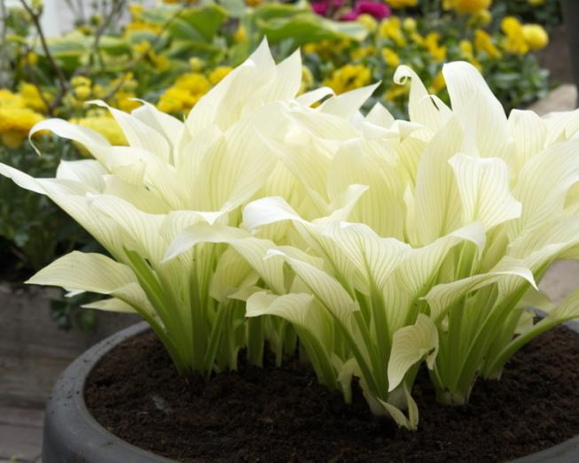
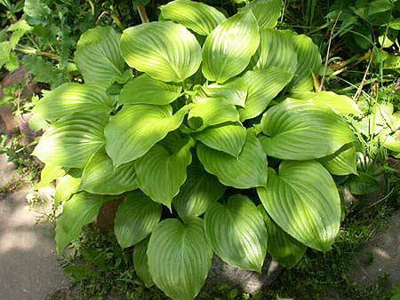
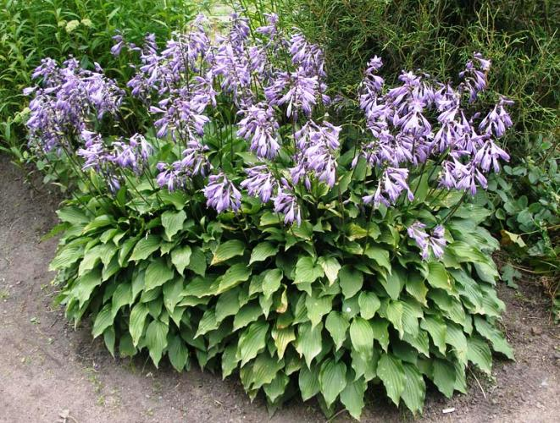
План посадки многолетних растений
Для создания своей клумбы будем использовать хосту.
Хоста - декоративное корневищное растение, которое быстро разрастается в обширные плантации. Крупные листья хосты – ее главное украшение: они отличаются по форме, размерам и цветам в зависимости от сорта хосты.

Slide 17
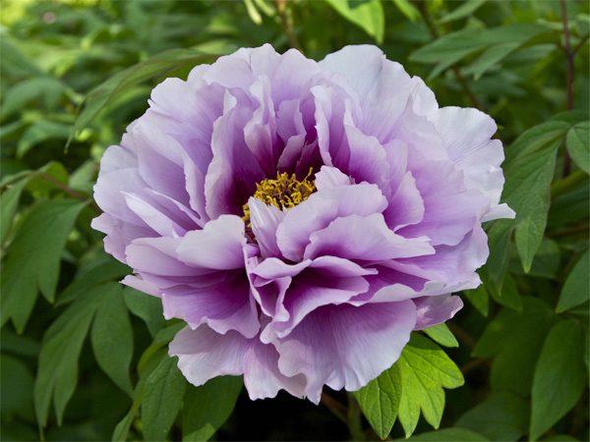
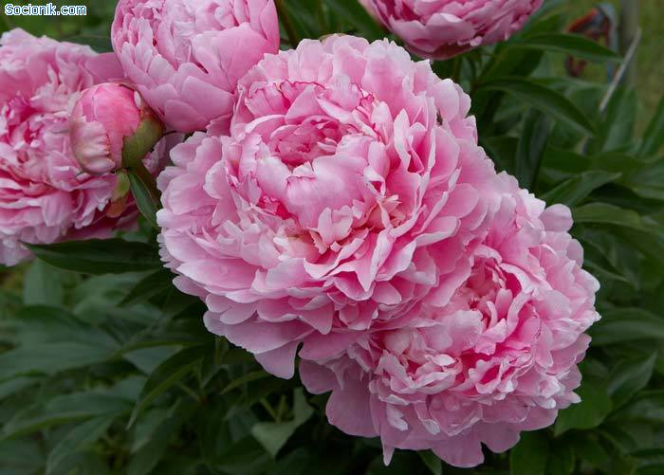
Пио́н (лат. Paeónia) — род травянистых многолетников и листопадных кустарников (древовидные пионы). Единственный род семейства Пионовые (Paeoniaceae).

Slide 18
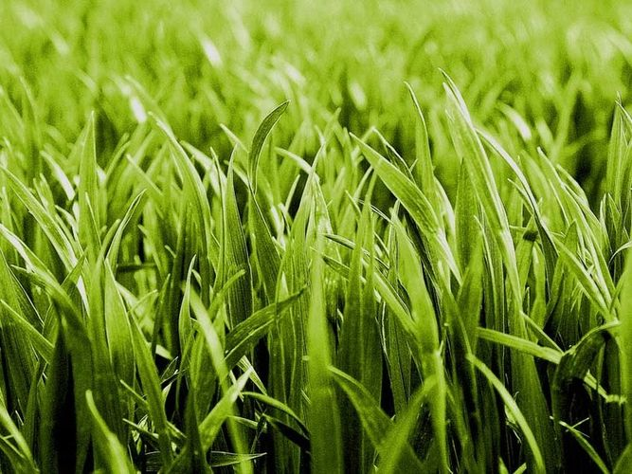
План посадки травяных многолетников
Трава для посевного газона декоративного типа.
Овсяница луговая;
Овсяница овечья;
Райграс однолетний;
Райграс многолетний;
Полевица побегообразующая
Полевица гигантская;
Кострец безостый;
Мятлик луговой;
Клевер красный, луговой, гибридный розовый и белый ползучий.

Slide 19
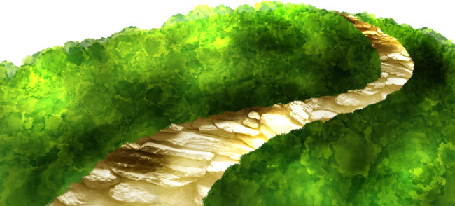
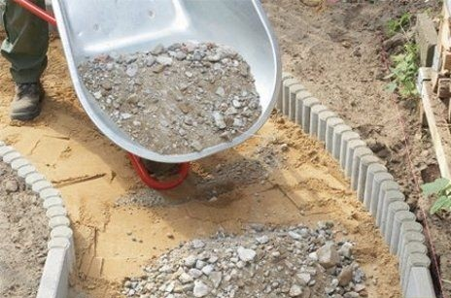
Дорожки
Оформление пешеходных дорожек будет проходить по следующей схеме:
Подготовка основания
Покрытие акрилом
Засыпка керамзитом

Slide 20

Ограждения для клумб
Ограждение необходимо, чтобы отделить тротуарную плитку от посевной зоны.
К тому же, внешний вид деревянной ограды радует глаз и делает окружающую территорию по-домашнему уютной.

Slide 21
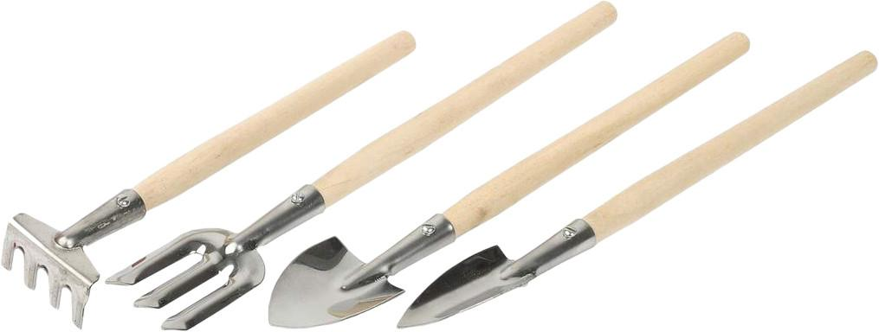
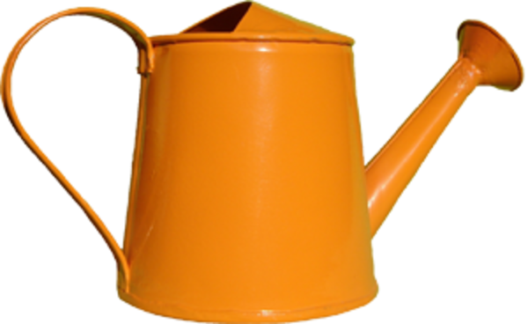
Материалы и инструменты
Для реализации проекта нам понадобятся материалы и инструменты:
- лопаты
- грабли
- рейки
- шпагат
- лейка
- носилки
- ведра
- мотыги
Всё перечисленное оборудование будет взято из школьной мастерской.

Slide 22


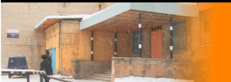

Спонсоры проекта
Опытный завод «Микрон»
ЗАО Муниципальное предприятие по эксплуатации систем водоснабжения и водоотведения «Водоканал» г. Великие Луки
Государственное бюджетное профессиональное образовательное учреждение Псковской обл. «Великолукский многопрофильный техникум»
Родители учащихся

Slide 23
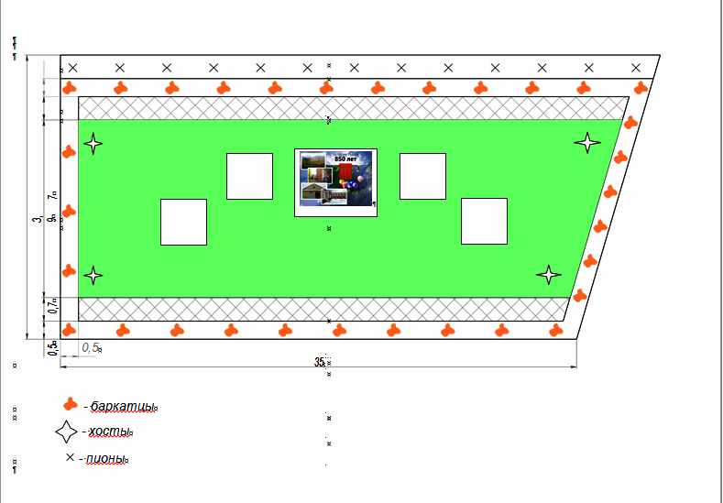
Продукт проекта
Клумба

Slide 24
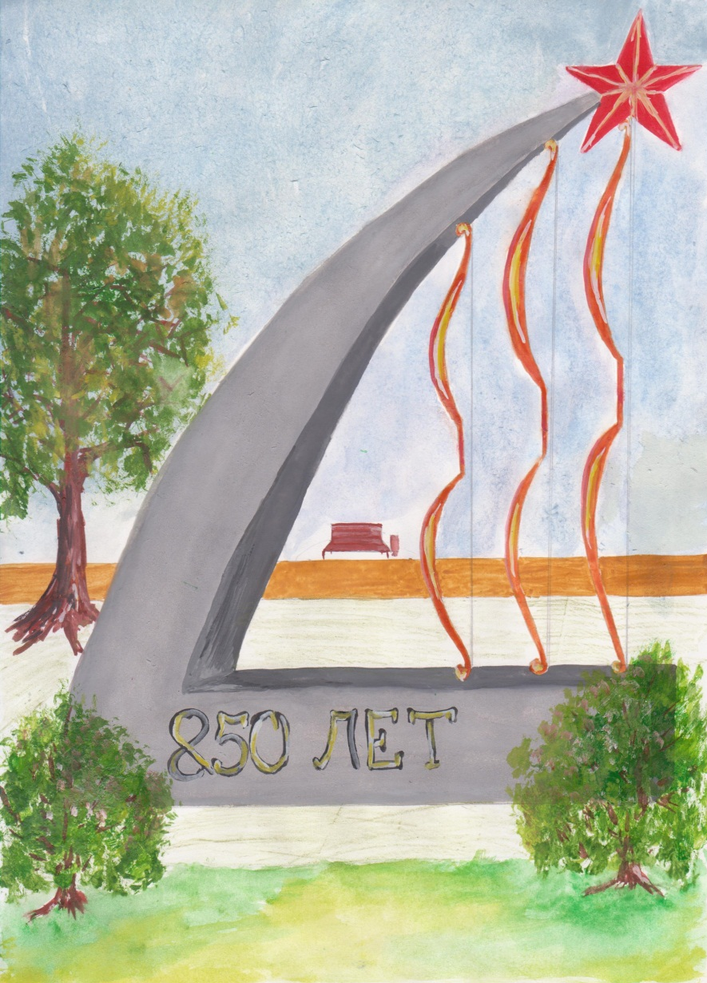

Создание баннера
Эскиз баннера выполнила ученица 6 «А» класса
Владимирова Полина

Slide 25
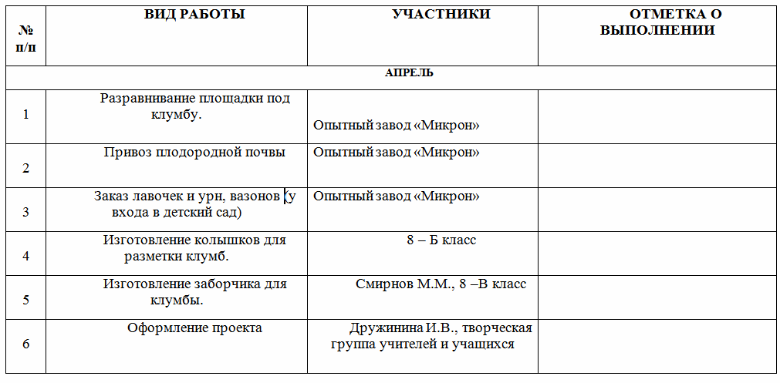

План-график реализации проекта

Slide 26
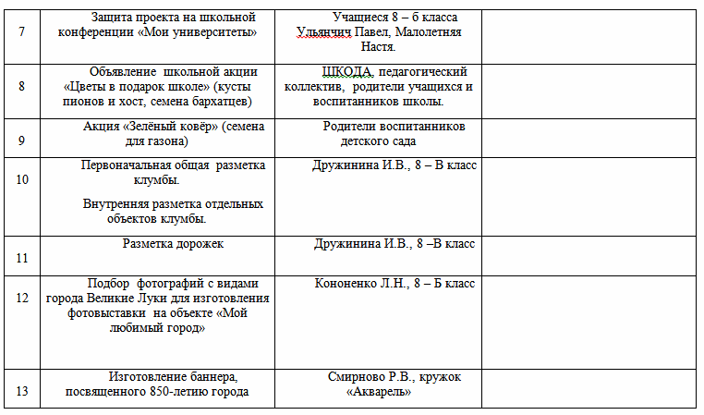

Slide 27
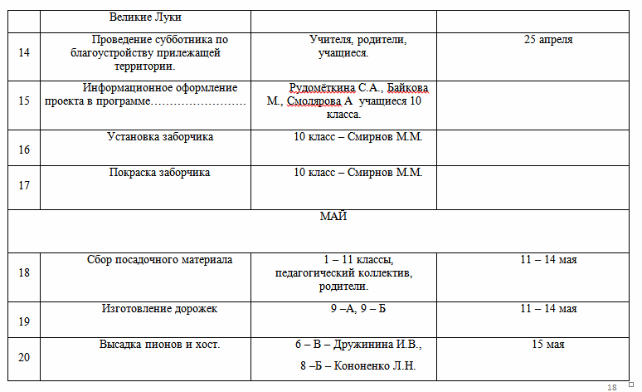

Slide 28
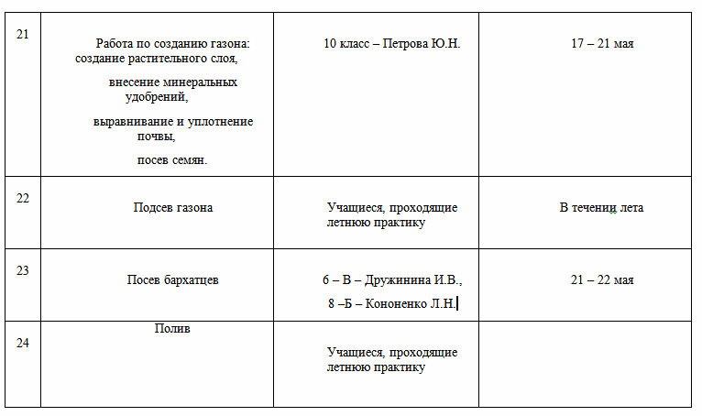

Slide 29
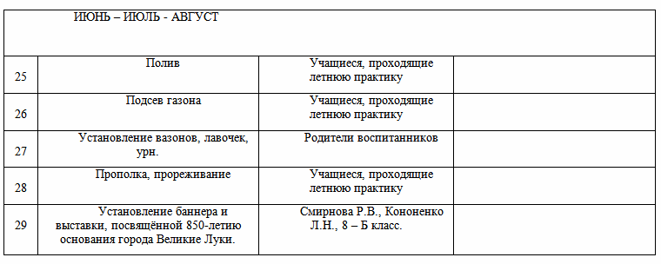

Slide 30

Планируемые результаты выполнения проекта
Возможность рационально использовать большие площади для организации дизайнерских зон пришкольного участка.
Улучшение эстетического вида территории школы.
Улучшение санитарно-гигиенической обстановки на территории школы.
Создание более благоприятной экологической обстановки.

Slide 31
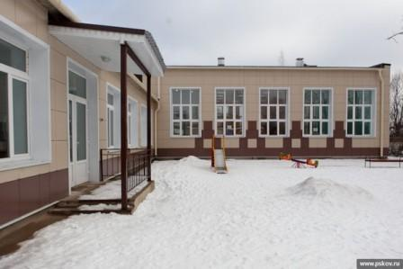
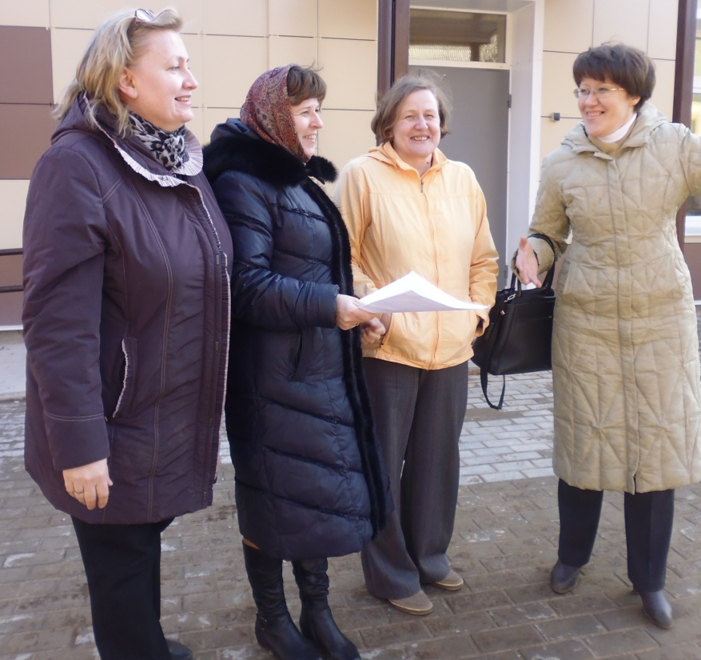
Начало реализации проекта

Slide 32
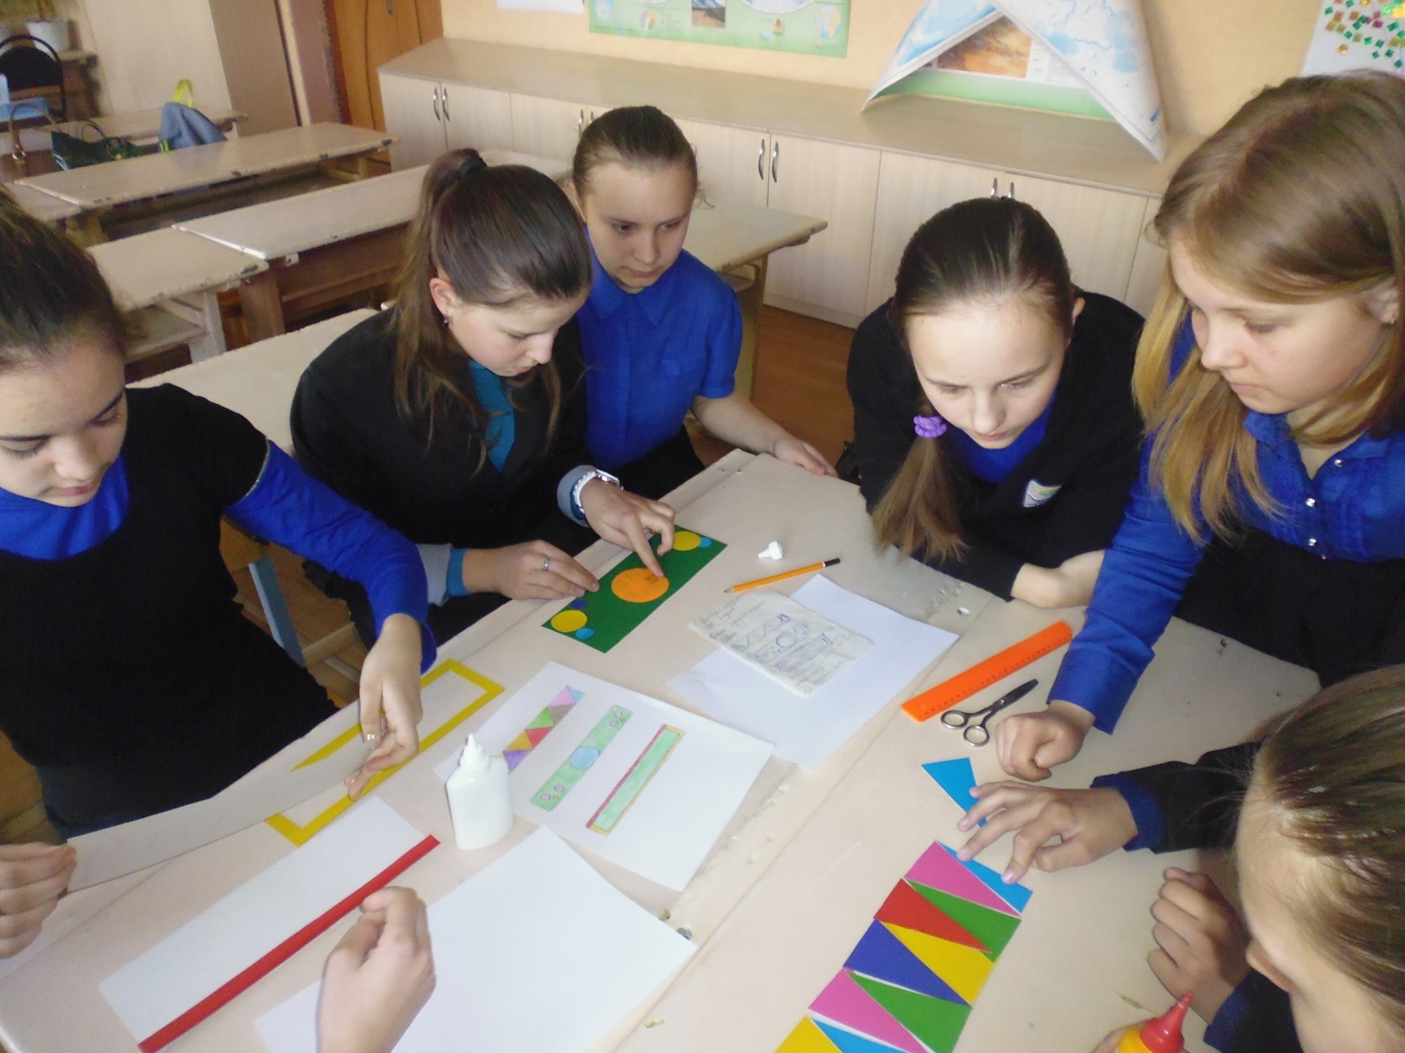
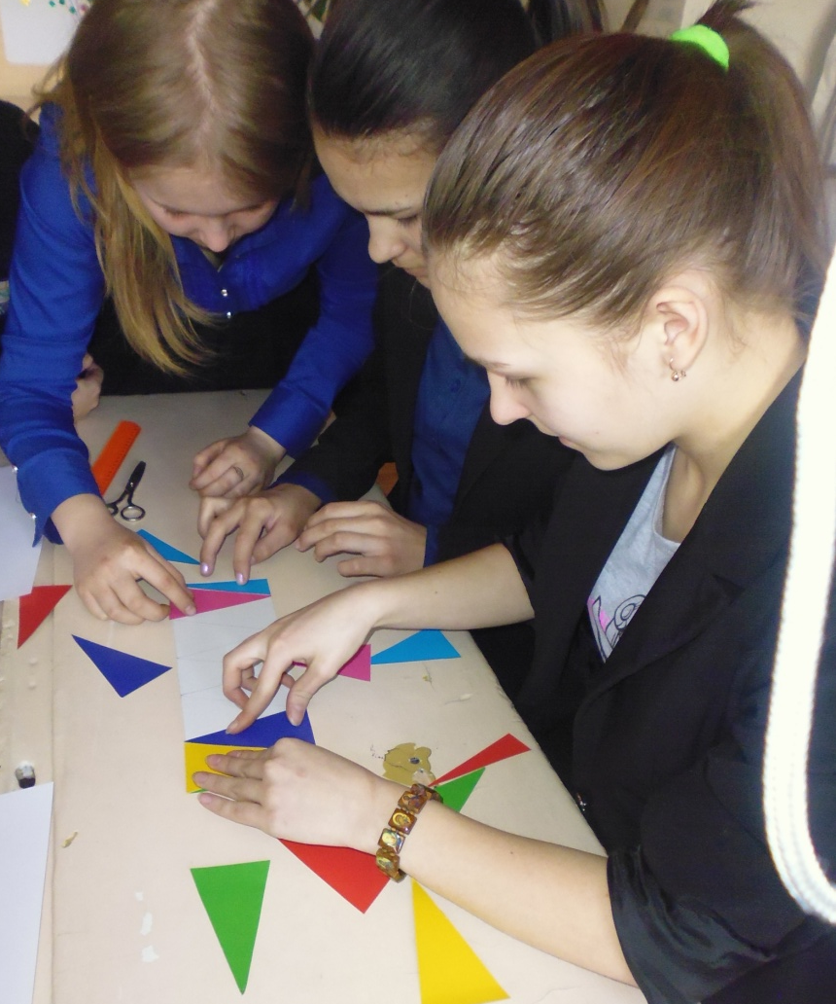

Slide 33
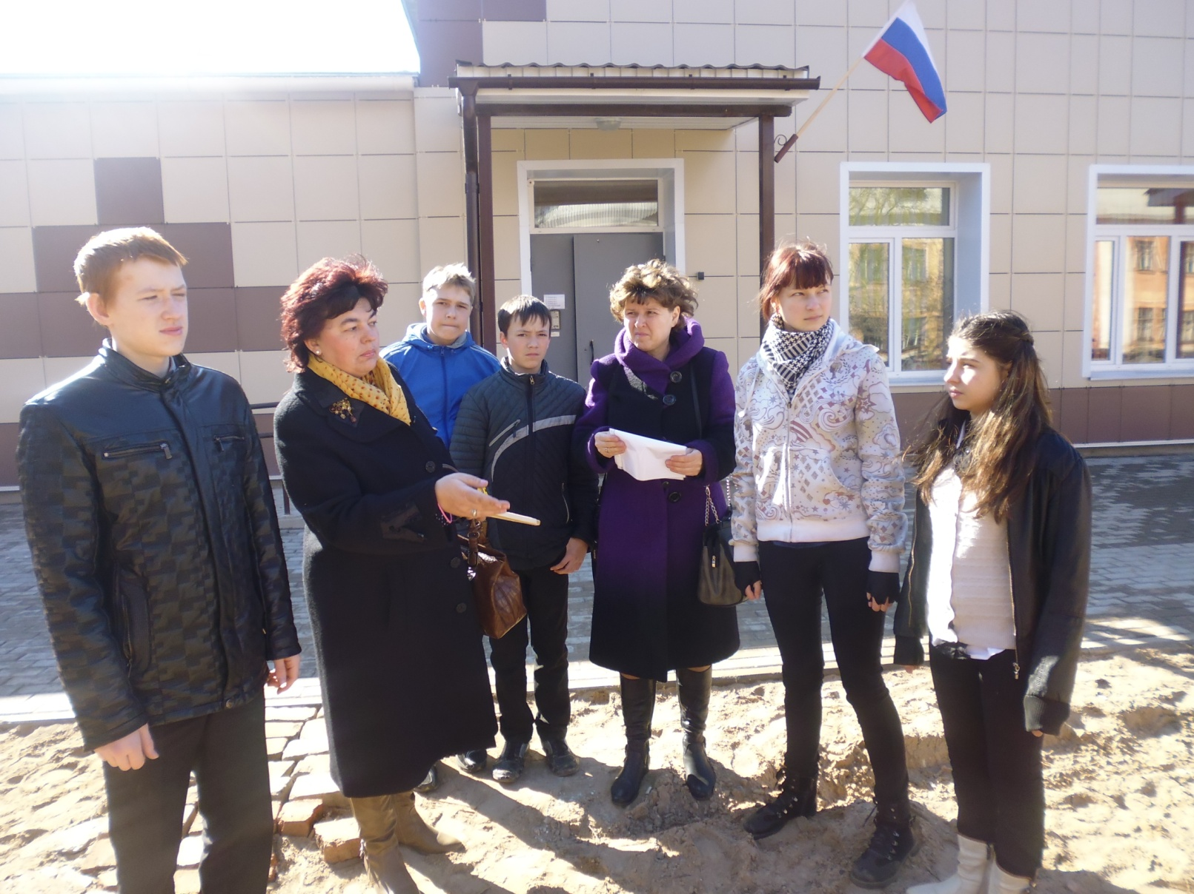
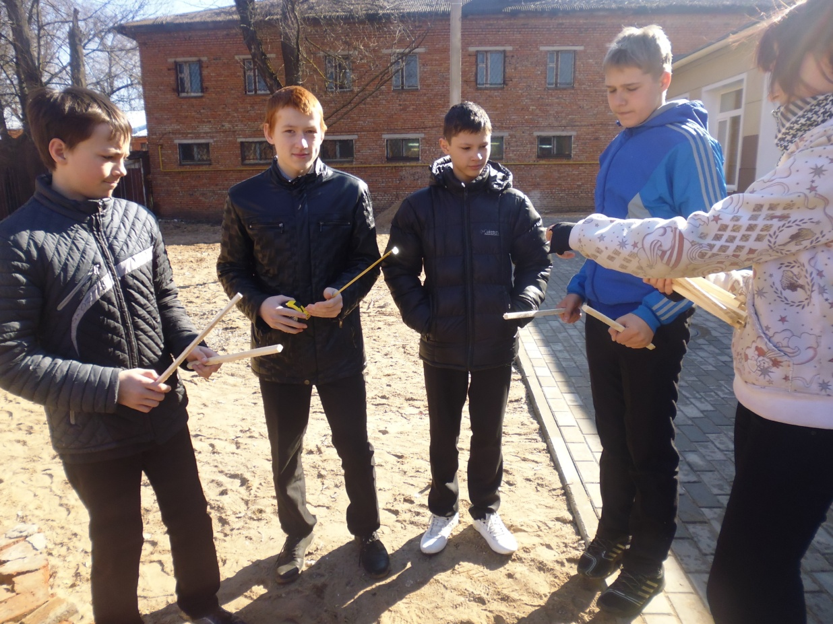

Slide 34
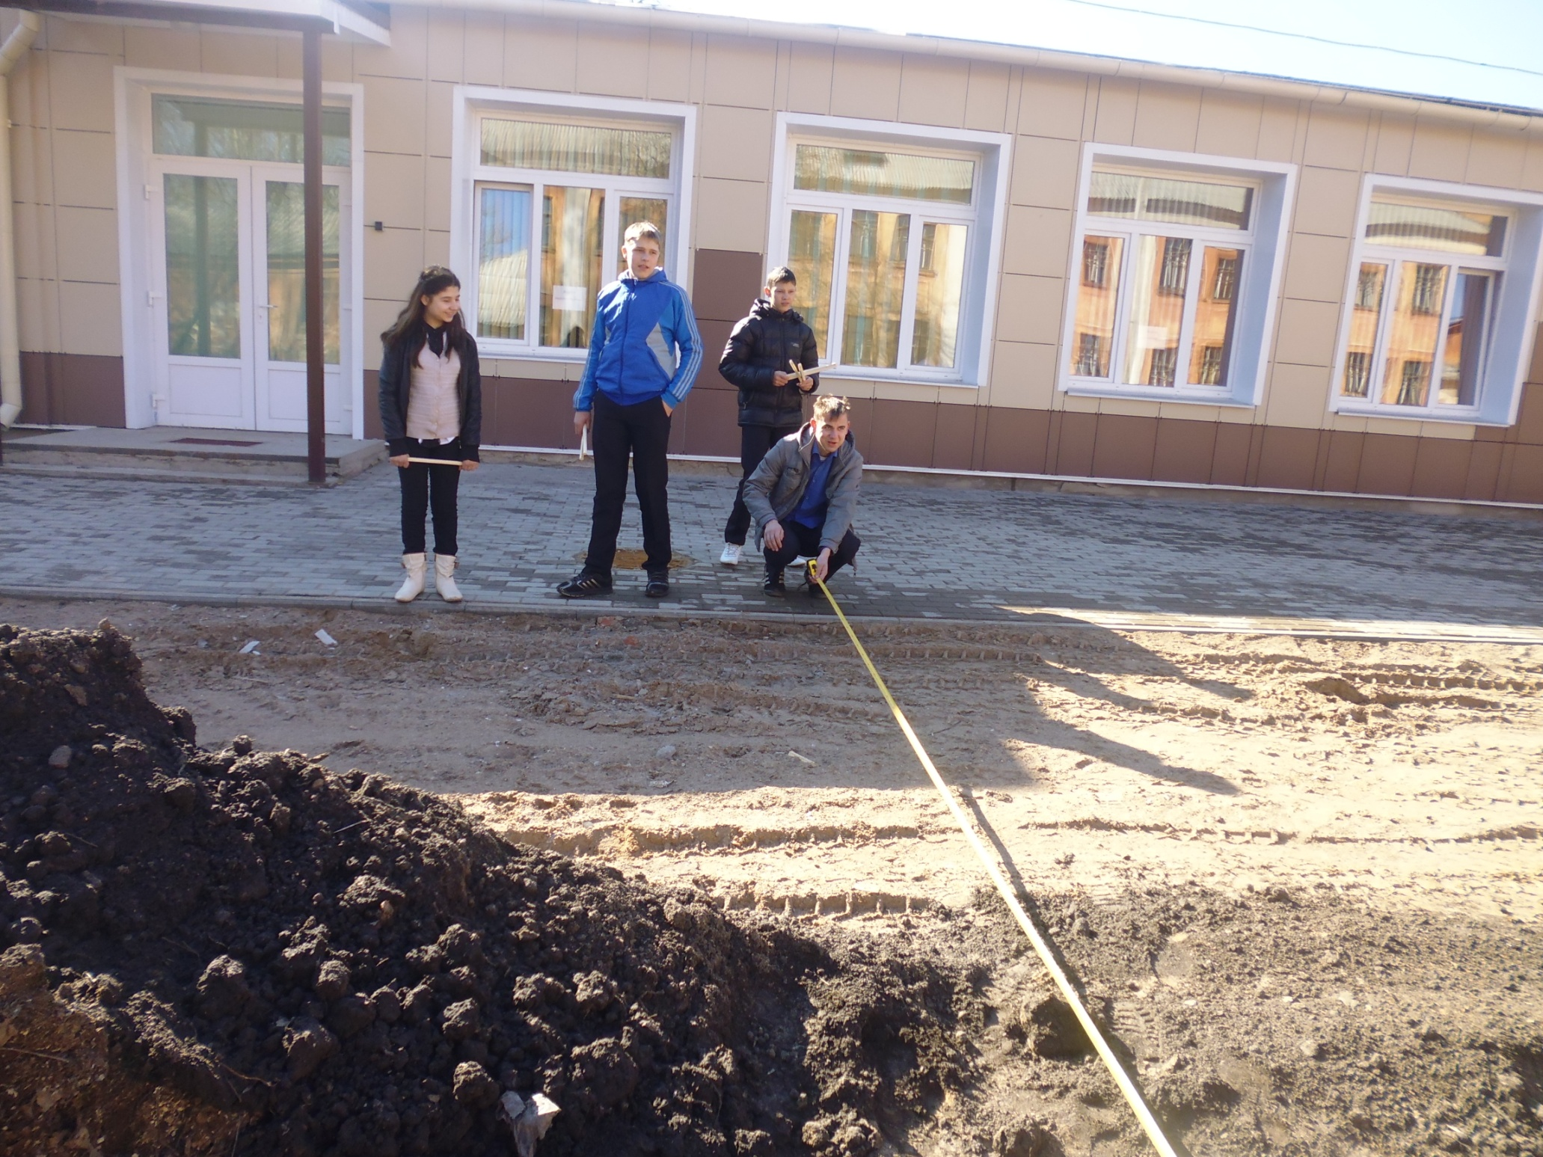

Slide 35
